Slide 1
PowerPoint 시작
멋진 프레젠테이션을 쉽고 자신있게 디자인하고 제공하세요.

Slide 2



디자인
처음부터 바로 스타일에 맞게 쉽게 변경할 수 있는 멋진 와이드 스크린 테마에 액세스할 수 있습니다. 모든 테마에는 섞고 조합할 수 있는 다양한 색의 조화가 함께 제공됩니다.
도형 병합 및 색상 일치 스포이트와 같은 새로운 기능이 디자인에 대한 새로운 가능성을 열어줍니다.
맞춤 안내선과 스마트 가이드를 사용하여 레이아웃, 사진 및 다이어그램을 몇 초내에 완벽하게 정렬하세요.

Slide 3
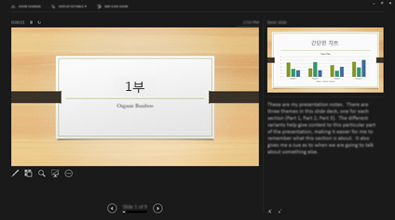

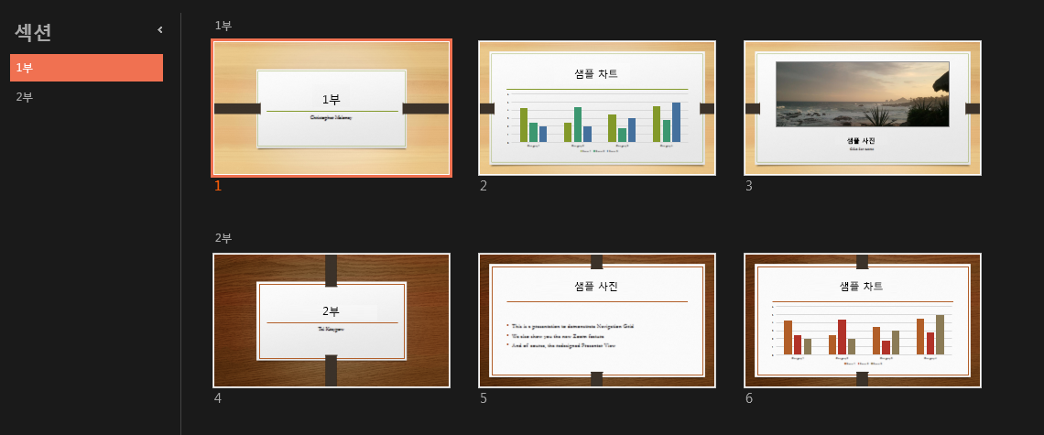

임프레스
향상된 발표자 보기에는 사용자를 제어할 수 있는 새로운 도구가 있습니다. 새로운 자동 확장 기능은 바로 사용자에게 맞는 설정을 적용하므로 화면을 보는 대신 발표에 집중할 수 있습니다.
슬라이드 확대 /축소 - 청중이 사용자의 발표에 집중하는 데 도움이 됩니다. 특정 다이어그램, 차트 또는 그래픽을 클릭하여 확대/축소할 수 있습니다.
슬라이드 탐색기 - 슬라이드 쇼 보기를 종료하지 않고 사용자가 시각적으로 탐색 하고 다른 슬라이드로 이동할 수 있는 기능입니다. 청중은 프레젠테이션 중인 슬라이드만 볼 수 있습니다.

Slide 4
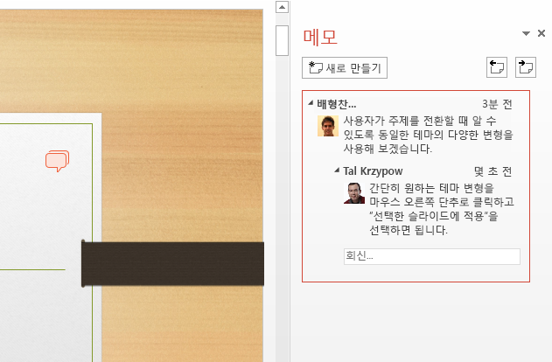
공동 작업
다른 PC에서 동시에 다른 사용자와 함께 편집하고, 향상된 메모로 대화할 수 있습니다.
온라인 공유는 간단합니다. 대상 그룹에 PowerPoint가 없는 경우에도 온라인 프레젠테이션을 사용하여 간단히 브라우저로 프로젝션하세요.
데스크톱용 PowerPoint를 사용하던 PowerPoint Online을 사용하던 상관없이 여러 위치에서 동시에 다른 사용자와 함께 작업할 수 있습니다.

Slide 5
PowerPoint 2013
직관적으로 아름다운 프레젠테이션을 디자인하고, 다른 사람들과 쉽게 공유하고 협력하며 고급 프레젠테이션 도구로 전문적인 성능을 제공합니다.
PowerPoint 시작하기 센터에서 더 자세히 알아보세요.
(슬라이드 쇼 모드에서 화살표 선택)
Notes:
슬라이드 쇼 모드에서 화살표를 클릭하면 PowerPoint 시작 센터로 이동합니다.

